Slide 1
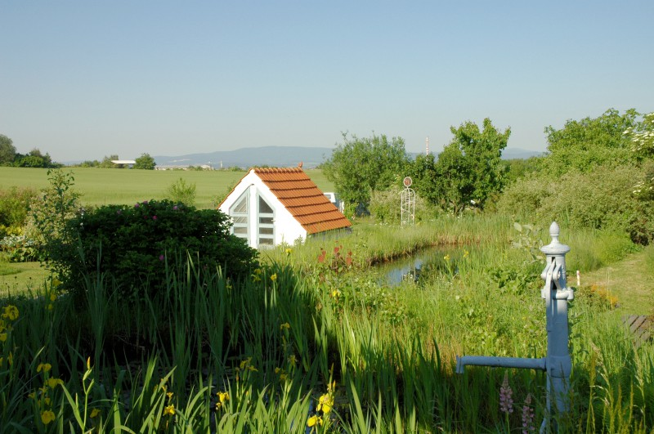
Přírodní zahrada
RUDOLFOV

Slide 2
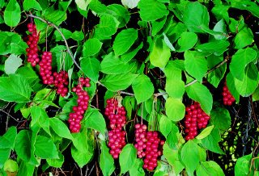
Přírodní zahrada
http://www.zahrada-rudolfov.cz/
roce 2010 získala zahrada plaketu "Ukázková přírodní zahrada“
    Bylinky
    Okrasné květiny
    Zelenina
    Zajímavost: klanopraška (schizandra chinesis)

Slide 3
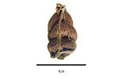

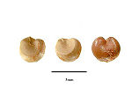
Klanopraška
ovoce
semena
bobule

Slide 4
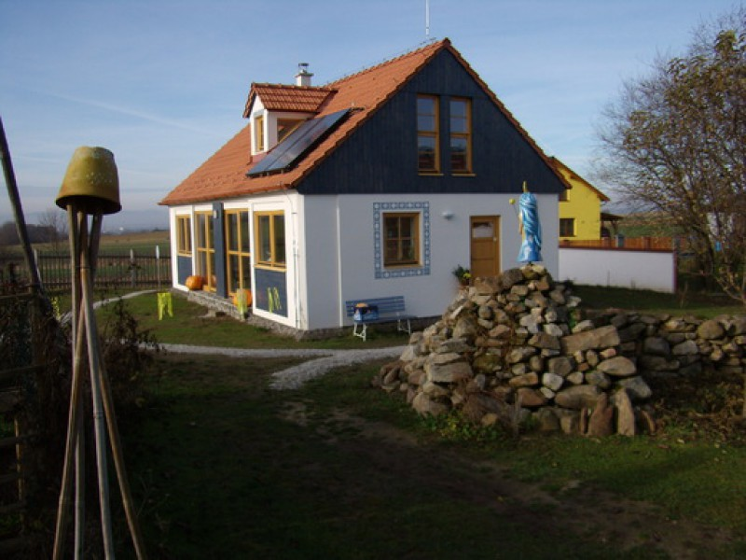
ARCHKLUB
Přednášky, kurzy, besedy …

Slide 5

Archklub
http://www.archklub.cz/akce.html
přednášky, besedy, kurzy, výstavy a realizace v oborech architektura, urbanismus (=je disciplína, jejímž cílem je utvářet a rozvíjet sídelní útvary), ekologie, interiéry a zahrady.

Slide 6
Feng-šuej
Čakry
Energie jin a jang
Energie čchi (čhi)
Energie vnitřní

Slide 7
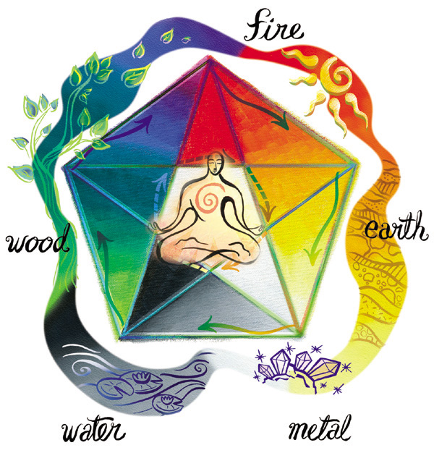
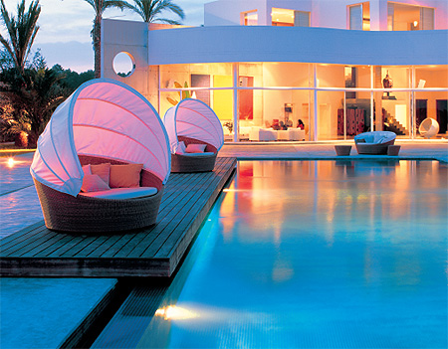
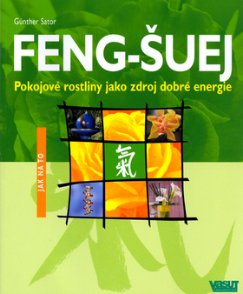
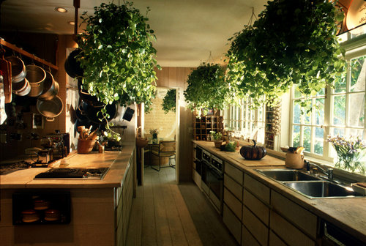
Co je Feng Šuej?
Staré učení o harmonii lidského života.

Slide 8
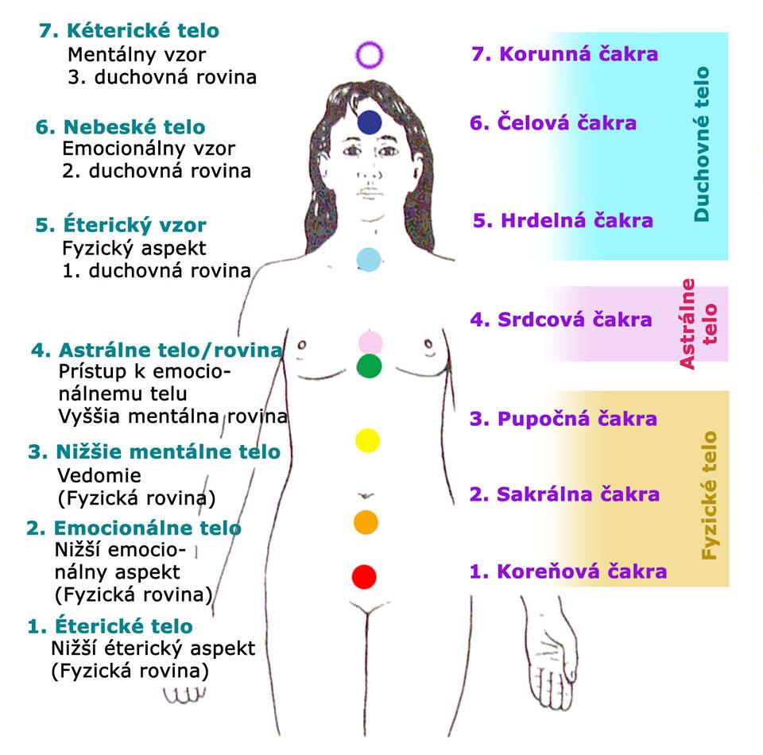
Co jsou čakry?
Podle jogínské tradice jsou čakry důležitá místa ovládající tělo i prostor mimo něj.

Slide 9

Co je energie jin a jang?
V lidském těle se JIN vztahuje k anatomické struktuře – k buňkám, tkáním a orgánům, zatímco JANG k tělesné energii, životní síle a dynamickému fungování. JIN je živící „nitro“, JANG ochranným „vnějškem“.

Slide 10
Co je energie čchi?
Aby mohl člověk zůstat zdravý, musí celým tělem správným způsobem protékat energie ‚čchi'. Toho lze dosáhnout pouze tehdy, jsou-li protikladné principy Yin a Yang v rovnováze.
Energie ‚čchi', nebo také životní síla koluje volně v lidském těle, ale je blokována v těle nemocném.
http://www.youtube.com/watch?v=BKqHm7qs2Fg

Slide 11
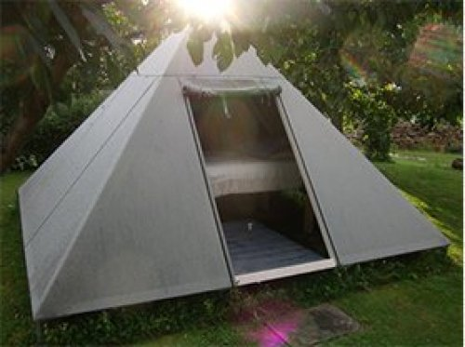
Léčebná pyramida

Slide 12
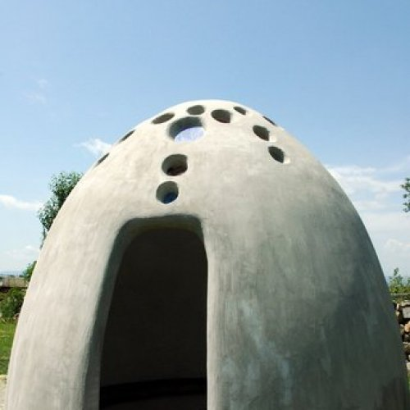
Meditační jeskyně muzikoterapie

Slide 13
ZAJÍMAVOSTI
Masaru Emoto
http://www.youtube.com/watch?v=wJGqnrlgZJo
Bronnikovo přímé vidění
http://www.youtube.com/watch?v=2RKh9Yh-GsU
http://karelwagner.blog.idnes.cz/c/149179/Jak-jsem-se-vydal-po-stopach-ruskeho-fenomenu.html

